Slide 1

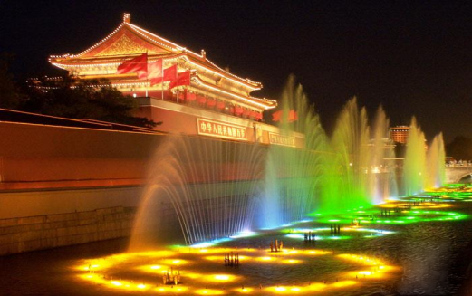
灯光

Slide 2


阅读提示
灯光，我们都非常熟悉，平时并不特别注意它。本文作者却对灯光有着特殊的感受，因为在他的经历中，围绕着灯光，发生过一个感人的故事。阅读课文，想想课文讲了一件什么事?
课文朗读

Slide 3
围绕“灯光”作者写了一件什么事？
围绕“灯光”记叙了战争年代，郝
副营长舍身为后续部队引路的壮举。

Slide 4
认读：
xiàn
chōngjǐng
cuǐ càn
陷 入 憧 憬 璀 璨
围 歼 阻 击
郝副营长 划着火柴 千钧一发
jiān
zǔ
hăo
zháo

Slide 5
【词语理解】
[高悬] 高挂。例：清风习习，明月高悬，好一个迷人的夜晚！
[豫皖苏] 豫：河南省。皖：安徽省。苏：江苏省。
[宏伟] （规模、计划等）雄伟壮大。例：宏伟的南京长江大桥横跨大江南北，桥上行人车辆川流不息。
[漫步] 没有目的而悠闲地走。例：漫步在林荫路上，我们心中舒畅极了。
Notes:
PPT模板：www.1ppt.com/moban/ PPT素材：www.1ppt.com/sucai/
PPT背景：www.1ppt.com/beijing/ PPT图表：www.1ppt.com/tubiao/
PPT下载：www.1ppt.com/xiazai/ PPT教程： www.1ppt.com/powerpoint/
资料下载：www.1ppt.com/ziliao/ 范文下载：www.1ppt.com/fanwen/
试卷下载：www.1ppt.com/shiti/ 教案下载：www.1ppt.com/jiaoan/
PPT论坛：www.1ppt.cn PPT课件：www.1ppt.com/kejian/
语文课件：www.1ppt.com/kejian/yuwen/ 数学课件：www.1ppt.com/kejian/shuxue/
英语课件：www.1ppt.com/kejian/yingyu/ 美术课件：www.1ppt.com/kejian/meishu/
科学课件：www.1ppt.com/kejian/kexue/ 物理课件：www.1ppt.com/kejian/wuli/
化学课件：www.1ppt.com/kejian/huaxue/ 生物课件：www.1ppt.com/kejian/shengwu/
地理课件：www.1ppt.com/kejian/dili/ 历史课件：www.1ppt.com/kejian/lishi/

Slide 6
[围歼战] 包围起来歼灭敌人的战斗。
[交通沟] 阵地内连接堑壕、工事，供交通联络的壕沟。也叫交通壕。
[倚] 靠着。
[胸墙] 为了便于射击和减少敌人火力可能造成的损失，在战壕边沿用土堆砌起来的矮墙。

Slide 7
[憧憬] 向往。例：孩子们听着老人的话，憧憬着美好的明天。
[千钧一发] 钧：古代重量单位，一钧等于30斤。千钧一发指千钧的重量系在一根头发上，比喻极其危险。例：敌人越来越近，在这千钧一发的时刻，小战士勇敢地扔出了一颗手榴弹。
[世纪] 100年为一个世纪。
[璀璨] 形容珠玉等光彩鲜明。本课指天安门广场灯光耀眼。例：一颗颗钻石在灯光下放射着璀璨的光芒。

Slide 8
词语回家
（1）对未来的美好期待与向往 。 （ ）
（2）形容珠玉、灯光等光彩耀眼。（ ）
（3）自己对自己说话。 （ ）
（4）千钧的重量系在一根头发上，
比喻极其危险。 （ ）
憧憬
璀璨
自言自语
千钧一发

Slide 9
【近义词】
宏伟（雄伟）赞叹（称赞）沉思（深思）
沉寂（沉静）暴露（显露）憧憬（向往）
浓密（茂密）倚（靠）
【反义词】
挺进<撤退> 漆黑<雪白> 沉寂<喧闹>
短暂<漫长> 暴露<隐蔽> 浓密<稀疏>

Slide 10
《灯光》这篇课文给我们描述了一个动人的故事，它是谁写的呢？
王愿坚是当代著名的作家。1945年参加八路军。在抗日战争和解放战争中，当过随军记者，解放后创作了不少革命历史题材小说。《闪闪的红星》这部电影的编剧就有他一个。

Slide 11
同学们默读课文，边读边想：课文哪些地方是写现在，哪些地方是写往事的？
全文一头一尾是写现在，中间大部分是写往事。即第一、二自然段和最后自然段写的是现在，其余写的都是往事。

Slide 12
【文章结构】
爱看灯光→回忆往事→难忘过去
【分段段意】
第一段（第1、2节）：由天安门广场的灯光勾起作者对灯光往事的回忆。
第二段（第3—12节）：叙述关于灯光的往事。
第三段（第13节）：作者面对天安门前璀璨的灯光，又缅怀起这位先烈。

Slide 13
看（灯）
事物
听（“多好啊”）
灯光
联想
往事
事物
想（战友）
Notes:
PPT模板：www.1ppt.com/moban/ PPT素材：www.1ppt.com/sucai/
PPT背景：www.1ppt.com/beijing/ PPT图表：www.1ppt.com/tubiao/
PPT下载：www.1ppt.com/xiazai/ PPT教程： www.1ppt.com/powerpoint/
资料下载：www.1ppt.com/ziliao/ 范文下载：www.1ppt.com/fanwen/
试卷下载：www.1ppt.com/shiti/ 教案下载：www.1ppt.com/jiaoan/
PPT论坛：www.1ppt.cn PPT课件：www.1ppt.com/kejian/
语文课件：www.1ppt.com/kejian/yuwen/ 数学课件：www.1ppt.com/kejian/shuxue/
英语课件：www.1ppt.com/kejian/yingyu/ 美术课件：www.1ppt.com/kejian/meishu/
科学课件：www.1ppt.com/kejian/kexue/ 物理课件：www.1ppt.com/kejian/wuli/
化学课件：www.1ppt.com/kejian/huaxue/ 生物课件：www.1ppt.com/kejian/shengwu/
地理课件：www.1ppt.com/kejian/dili/ 历史课件：www.1ppt.com/kejian/lishi/

Slide 14

读课文，思考
1、郝副营长给你留下了怎样的印象？(重点)
2、课文以灯光为题，开头结尾都提到天安门前的灯，有什么深意？（重点）
3、课文共有几处出现了“多好啊！”这句话，你能不能找出是谁在什么情况下说的？他们说这些话时看到了什么，会想些什么？（重点 难点）
4·体会本文的写作特点。（重点）
课文朗读

Slide 15
1、郝副营长给你留下了怎样的印象？
郝副营长是一个积极上进，热爱读书；热爱孩子，向往美好生活；英勇善战，勇于牺牲的战斗英雄。

Slide 16
2、课文以灯光为题，开头结尾都提到天安门前的灯，有什么深意？

Slide 17
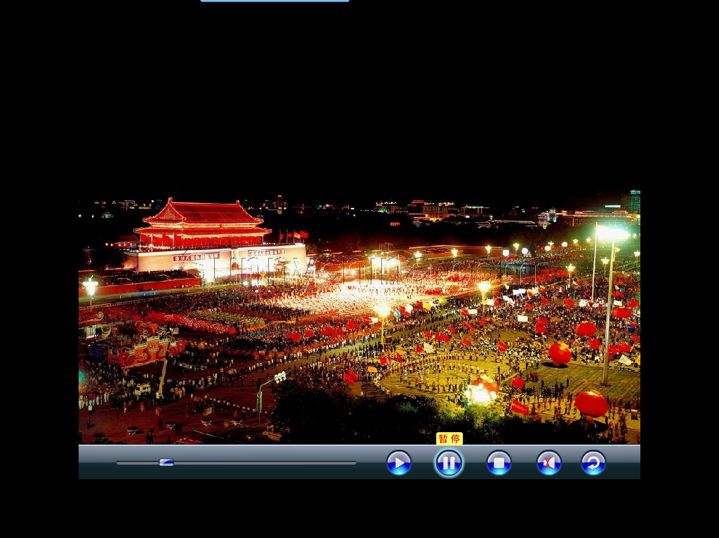
沸腾的天安门广场

Slide 18
2、课文以灯光为题，开头结尾都提到天安门前的灯，有什么深意？
以灯光为线索，贯穿全文，并在开头结尾都写到天安门前的灯，为了告诉读者：这样温暖明亮的灯光,这样的幸福生活来之不易，我们千万不要忘记那些给我们带来幸福生活的革命先烈！

Slide 19
“多好啊！”这句话分别是谁在什么情况下说的？

Slide 20

第1次
清明节前的一个晚上，我又漫步在广场上，忽然背后传来一声赞叹：“多好啊!” (2小节)
游客
赏灯 感叹！

Slide 21
第3次：
他又划着一根火柴，点燃了烟，又望了一眼图画，深情地说，“赶明儿胜利了，咱们也能用上电灯，让孩子们都在那样亮的灯光底下学习，该多好啊!”他把头靠在胸墙上，望着漆黑的夜空完
全陷入了对未来的憧憬里。（7小节）
郝副营长
憧憬未来‥‥‥
Notes:
PPT模板：www.1ppt.com/moban/ PPT素材：www.1ppt.com/sucai/
PPT背景：www.1ppt.com/beijing/ PPT图表：www.1ppt.com/tubiao/
PPT下载：www.1ppt.com/xiazai/ PPT教程： www.1ppt.com/powerpoint/
资料下载：www.1ppt.com/ziliao/ 范文下载：www.1ppt.com/fanwen/
试卷下载：www.1ppt.com/shiti/ 教案下载：www.1ppt.com/jiaoan/
PPT论坛：www.1ppt.cn PPT课件：www.1ppt.com/kejian/
语文课件：www.1ppt.com/kejian/yuwen/ 数学课件：www.1ppt.com/kejian/shuxue/
英语课件：www.1ppt.com/kejian/yingyu/ 美术课件：www.1ppt.com/kejian/meishu/
科学课件：www.1ppt.com/kejian/kexue/ 物理课件：www.1ppt.com/kejian/wuli/
化学课件：www.1ppt.com/kejian/huaxue/ 生物课件：www.1ppt.com/kejian/shengwu/
地理课件：www.1ppt.com/kejian/dili/ 历史课件：www.1ppt.com/kejian/lishi/

Slide 22

第2次
大约一切准备工作都完成了，这会儿，他正倚着交通沟的胸墙坐着，一手夹着自制的烟卷，拿着火柴盒，一手轻轻地划着(zháo)火柴。他并没有点烟，却借着微弱的亮光看摆在双膝上的一本破书。书上有一幅插图，画的是一盏吊着的电灯，一个孩子正在灯下聚精会神地读书。他注视着那幅图，默默地沉思着。
“多好啊!”他在自言自语。 （4—5小节）
郝副营长
看书 羡慕！！！

Slide 23
（1）第一次说这话的人是在欣赏这美丽的景色时发出的由衷的赞叹。正是这一声赞叹，引起了作者对往事的回忆。
（2）第二次说这话的是郝副营长，战争时期，条件极其艰苦，很多人从没有见过电灯，郝副营长也没有见到过，他对图上的孩子能在灯光下看书深感羡慕。
（3）第三次说这话的仍然是郝副营长，他相信战争胜利以后，孩子们能在灯光底下学习，他心中充满了对未来美好生活的向往与憧憬。

Slide 24
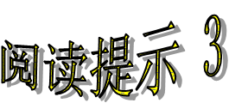
边读边发现，回答阅读提示中的问题。
他们在说这句话时，看到的是什么，可能想到了什么？

Slide 25
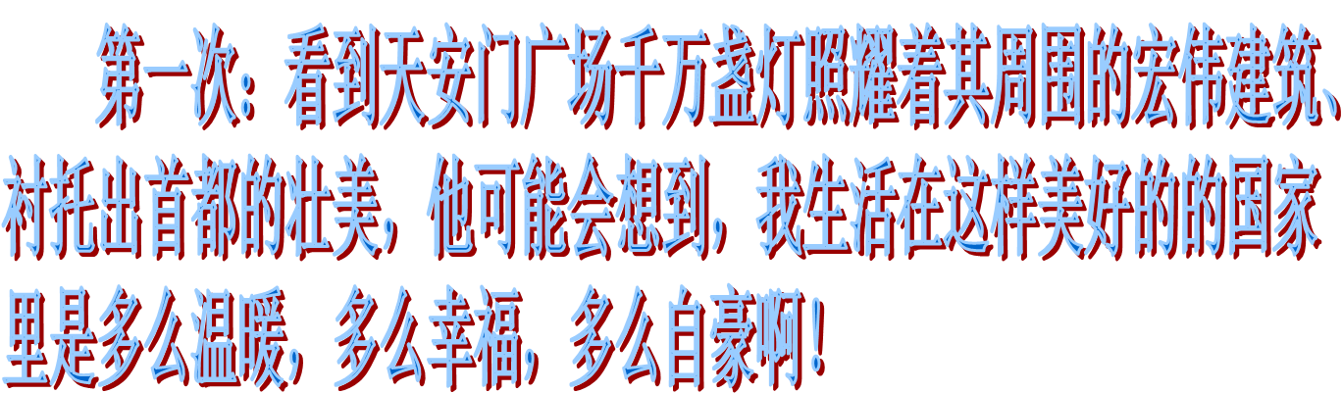

Slide 26
第二次：郝副营长借火柴的亮光入神地看一本破书上的插图，
他看到图上画着一个孩子正在吊着的电灯下聚精会神地读书。
他可能会想，那电灯多亮啊！灯光多柔和啊！我要是能亲眼看
一看这又方便又明亮地电灯该多好啊！

Slide 27
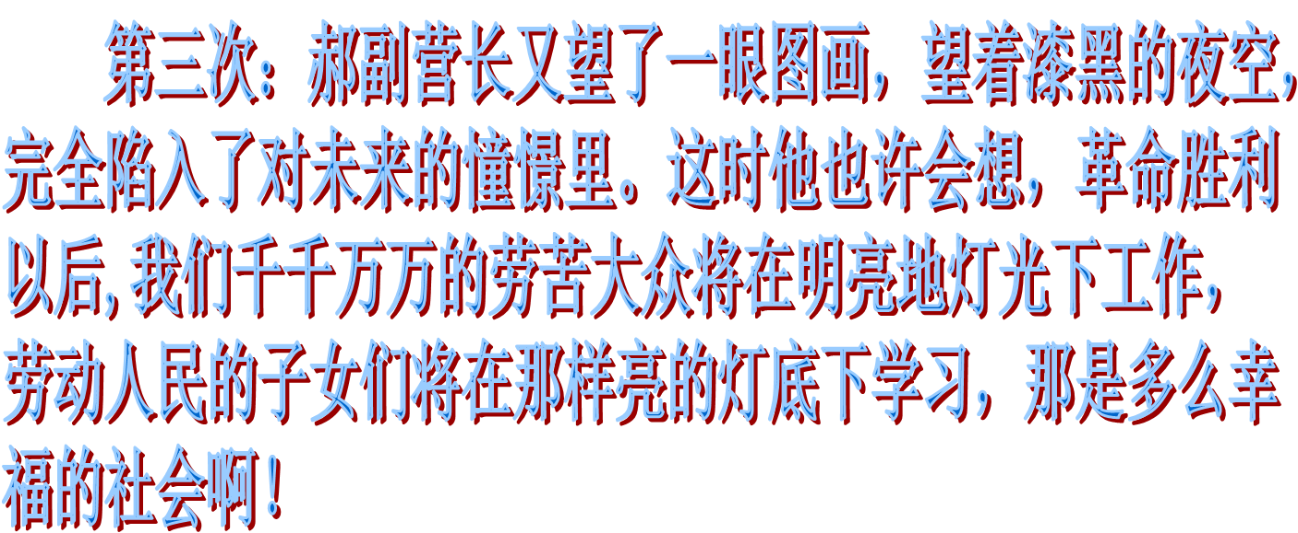

Slide 28
郝副营长美好的憧憬实现了吗？快速默读第6～10节，哪一节直接告诉了我们？
后来才知道，在这千钧一发的时刻，是郝副营长划着了火柴，点燃了那本书，举得高高的，为后续部队指了路。可是，火光暴露了他自己，他被敌人的机枪打中了。

Slide 29
郝副营长，你知道这样做意味着什么吗？
这样做会挽救更多战友的生命，但是你 ？
这样做我们还有机会见到电灯，但是你 ？
这样做更多的人能够实现美好的愿望，但是你？

Slide 30

讨论
“这位年轻的战友不惜自己的性命，为了让孩子们能够在电灯底下学习，他自己却没来得及见一见电灯。”说说你对这句话的理解。
表现了革命先烈不惜牺牲自己性命为后代谋幸福的无私奉献的精神。
Notes:
PPT模板：www.1ppt.com/moban/ PPT素材：www.1ppt.com/sucai/
PPT背景：www.1ppt.com/beijing/ PPT图表：www.1ppt.com/tubiao/
PPT下载：www.1ppt.com/xiazai/ PPT教程： www.1ppt.com/powerpoint/
资料下载：www.1ppt.com/ziliao/ 范文下载：www.1ppt.com/fanwen/
试卷下载：www.1ppt.com/shiti/ 教案下载：www.1ppt.com/jiaoan/
PPT论坛：www.1ppt.cn PPT课件：www.1ppt.com/kejian/
语文课件：www.1ppt.com/kejian/yuwen/ 数学课件：www.1ppt.com/kejian/shuxue/
英语课件：www.1ppt.com/kejian/yingyu/ 美术课件：www.1ppt.com/kejian/meishu/
科学课件：www.1ppt.com/kejian/kexue/ 物理课件：www.1ppt.com/kejian/wuli/
化学课件：www.1ppt.com/kejian/huaxue/ 生物课件：www.1ppt.com/kejian/shengwu/
地理课件：www.1ppt.com/kejian/dili/ 历史课件：www.1ppt.com/kejian/lishi/

Slide 31

“我”怎么会想起郝副营长这位亲爱的战友？
一是见到天安门前璀璨的华灯，因为郝副营长生前也曾经憧憬过这美丽的灯光 。
二是听见游人发出的“多好啊!”的赞叹，因为郝副营长生前也曾经这样赞叹过。

Slide 32

课文小结
郝副营长为了心目中美好而神圣的憧憬，不惜献出了年轻而又宝贵的生命，却没来得及看到一眼他一直深情憧憬的灯光，这是多么令人遗憾啊。可他为革命胜利，不惜壮烈牺牲而又感到毫无遗憾，表现他舍生忘死的革命精神。

Slide 33

本文写作特点
1·倒叙。把现实与过去联系起来；

Slide 34
本文写作特点
1·倒叙。把现实与过去联系起来；
2·首尾呼应。从灯光开始写，最后回到灯光上来；

Slide 35
本文写作特点
1·倒叙。把现实与过去联系起来；
2·首尾呼应。从灯光开始写，最后回到灯光上来；
3·以灯光为线索。

Slide 36
填空：
1、战斗间隙，郝副营长划着（ ），借着（ ）看一本书，书上的插图画的是（ ）。他充满了对未来的（ ）。
2、守敌的围墙被炸开一个（ ），突击连马上（ ），后续部队在黑暗里（ ），在这（ ）的时刻，郝副营长划着火柴，点燃了（ ），（ ）为后续部队照亮了前进的道路。
3、战斗胜利了，现在孩子们能够在（ ）学习，可他却没有来得及见一见（ ）。
火柴
微弱的亮光
一盏吊着的电灯
憧憬
缺口
冲了进去
找不到突破口
千钧一发
那本书
火光
电灯底下
电灯

Slide 37
课堂练习
1.战斗间隙，郝副营长划着（ ），借着（ ）看一本书，书上的插图画的是（ ）。他充满了对未来的（ ）。
2.守敌的围墙被炸开一个（ ），突击连马上（ ），后续部队在黑暗里（ ），在这（ ）的时刻，郝副营长划着火柴，点燃了（ ），（ ）为后续部队照亮了前进的道路。
3.战斗胜利了，现在孩子们能够在（ ）学习，可他却没有来得及见一见（ ）。
火柴
微弱的亮光
一盏吊着的电灯
憧憬
缺口
冲了进去
找不到突破口
千钧一发
那本书
火光
电灯底下
电灯

